Slide 1


স্বাগতম

Slide 2
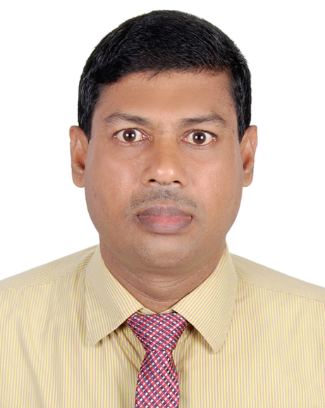
শিক্ষক পরিচিতি
মোঃ আব্দুল মুক্তাদির
সহকারী শিক্ষক (কম্পিউটার)
আদর্শ উচ্চ বিদ্যালয়, শ্রীকুটা।
চুনারুঘাট, হবিগঞ্জ।
Email: muktadir470@gmail.com
বিষয়ঃ তথ্য ও যোগাযোগ প্রযুক্তি
শ্রেণিঃ 8ম
অধ্যায়ঃদ্বিতীয়

Slide 3
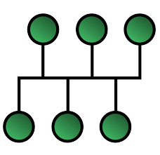
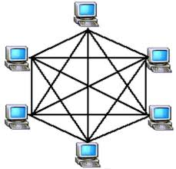
নিচের ছবিগুলোর প্রতি লক্ষ্য কর এবং এগুলোর পরিচয়

Slide 4
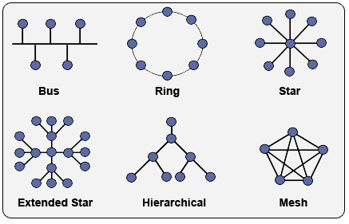
নিচের ছবিগুলোর প্রতি লক্ষ্য কর এবং এগুলোর পরিচয় জেনে নাও।

Slide 5
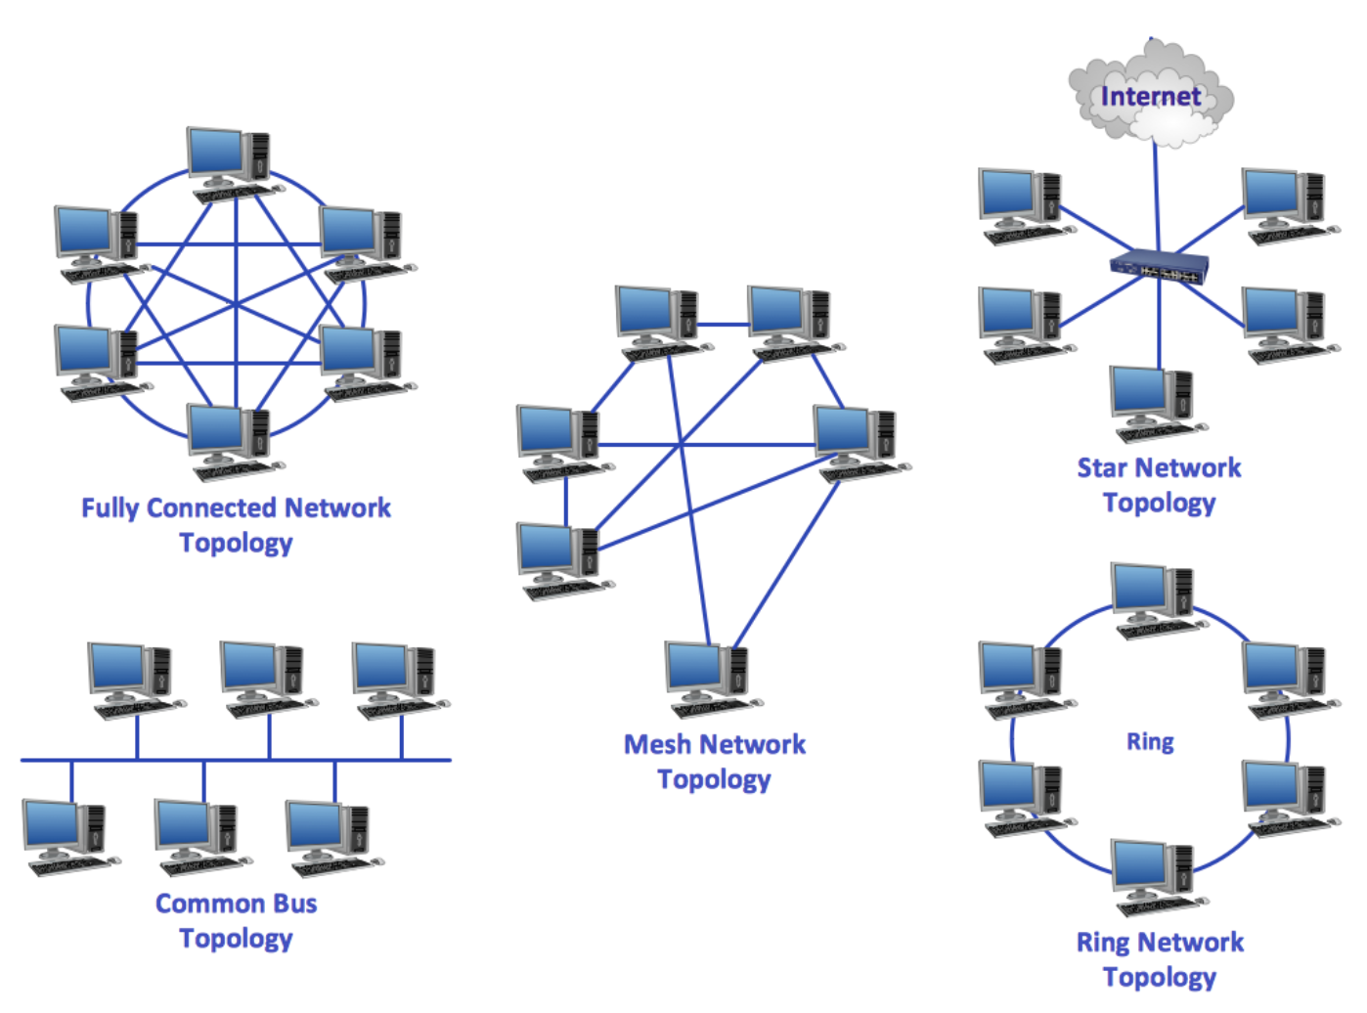
আজকের পাঠ
টপোলজি

Slide 6
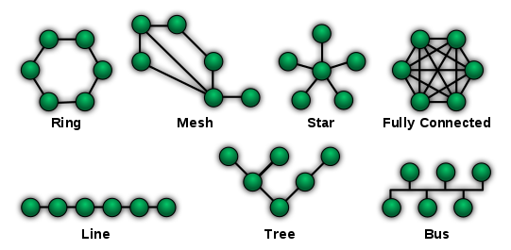
শিখনফল
পাঠ শেষে শিক্ষার্থীরা-
১। নেটওয়ার্ক টপোলজি কি তা বলতে পারবে।
২। বিভিন্ন টপোলজির শ্রেণিবিন্যাস করতে পারবে।
৩। বিভিন্ন টপোলজির বৈশিষ্ট ব্যাখ্যা করতে পারবে।

Slide 7
টপোলজি কী ?
একটি নেটওয়ার্কে কম্পিউটার এবং আনুষঙ্গিক যন্ত্রপাতিগুলো একে অপরের সাথে কীভাবে যুক্ত সেই পদ্ধতিই হলো নেটওয়ার্ক টপোলজি। একটি কম্পিঊটার নেটওয়ার্কে কম্পিউটার ছাড়াও অন্যান্য বিভিন্ন ধরণের যন্ত্রপাতি থাকতে পারে।

Slide 8
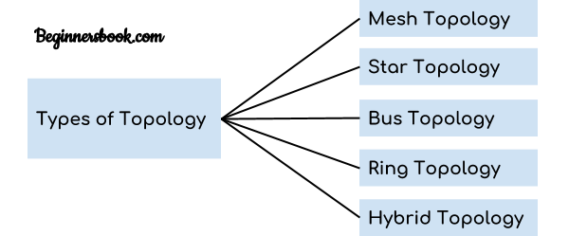
টপোলজির শ্রেণিবিন্যাস

Slide 9
বাস টপোলজি
যে টপোলজিতে একটি মূল তারের সাথে সবকটি ওয়ার্কস্টেশন বা কম্পিউটারে সংযুক্ত থাকে তাকে বাস টপোলজি বলা হয়।

Slide 10
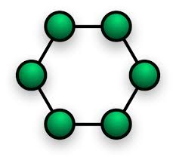
রিং টপোলজি
রিং টপোলজিতে প্রতিটি কম্পিউটার তার পার্শ্ববর্তী কম্পিউটারের সাথে সংযুক্ত থাকে। এভাবে রিং এর সর্বশেষ কম্পিউটারটি প্রথম কম্পিউটারের সাথে সংযুক্ত থাকে। এ ব্যবস্থায় কোন কেন্দ্রীয় কম্পিউটার থাকেনা।

Slide 11

স্টার টপোলজি
যে টপোলজি একটি কেন্দ্রীয় নিয়ন্ত্রনকারী কম্পিউটার বা হস্ত কম্পিউটারের সাথে অন্যান্য কঅম্পিউটার নেটয়ার্ক সংযুক্ত করে নেটয়ার্ক গরে তোলে তাকে স্টার টপোলজি বলে।

Slide 12

ট্রি টপোলজি
যে টপোলজিতে কম্পিউটারগুলো পরস্পরের সাথে গাছের শাখা-প্রশাখার মতো বিন্যস্ত থাকে তাকে ট্রি টপোলজি বলে। এ টপোলজিতে এক বা একাধিক স্তরের কম্পিউটার হোস্ট কম্পিউটারের সাথে সংযুক্ত থাকে।

Slide 13
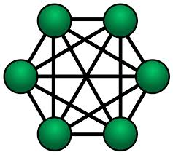
মেশ টপোলজি
যদি কোনো নেটওয়ার্কে ডিভাইস বা কম্পিউটারগুলোর মধ্যে অতিরিক্ত সংযোগ থাকে তাহলে তাকে বলা হয় মেশ টপোলজি।

Slide 14
নিচের ছবিগুলোর প্রতি লক্ষ্য কর এবং টপোলজিগুলোর নাম দলীয়ভাবে চিহ্নিত করে দেখাও।

Slide 15
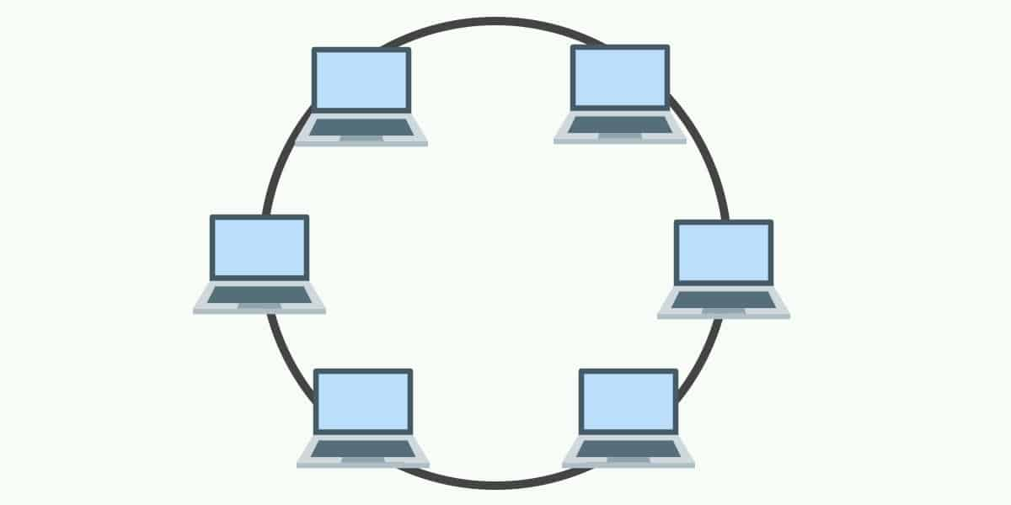
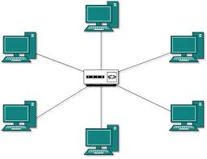
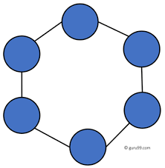
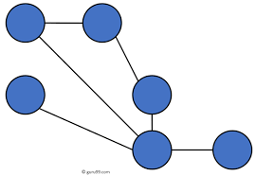
দলীয় কাজ

Slide 16
মূল্যায়ন
১ । টপোলজি কি?
২। ব্যক্তিগত পর্যায়ের নেটয়ার্কের নাম কী?
৩। গোলাকার টপোলজির নাম কী ?
৪। কোন টপোলজি দেখতে গাছের মতো ?
৫। WAN এর পূর্ণরুপ কী
৬। ব্লুটুথের মাধ্যমে তৈরি নেটয়ার্কের নাম ক?

Slide 17

বাড়ির কাজ
টপোলজিগুলোর উপর পোস্টার তৈরীকরে এদের সংক্ষিপ্ত পরিচয় লিখ ।

Slide 18

ধন্যবাদ সবাইকে

